Slide 1
第2章嵌入式系统硬件设计基础

Slide 2
2.1 嵌入式最小系统
2.2 嵌入式处理器的特点及分类
2.3 典型的嵌入式处理器
2.4 嵌入式处理器的选型
2.5 嵌入式系统的存储系统
2.6 嵌入式系统的常用外设接口

Slide 3
2.1 嵌入式最小系统
知识目标
掌握嵌入式最小系统

Slide 4
嵌入式最小系统： 嵌入式处理器运行所必须的电路和嵌入式处理器共同构成了嵌入式处理器的最小系统。
为什么考虑嵌入式最小系统：功能的强大，接口的复杂等。
嵌入式最小系统的硬件部分：电源电路、时钟电路、调试接口、复位电路和存储系统。

Slide 5
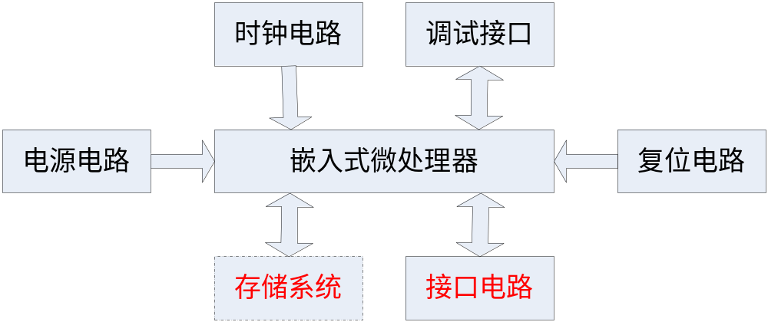
嵌入式最小系统

Slide 6
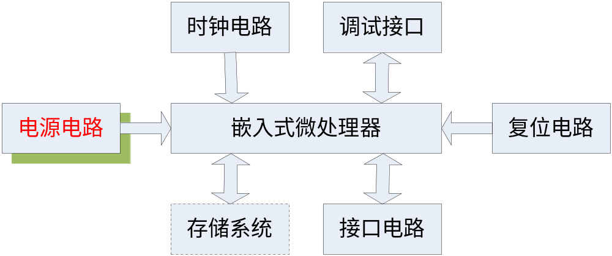
电源电路：交流电经变压器变压、稳压后，得到某固定的直流电压值，给嵌入式系统统一供电。
在电路板上再进行变压、稳压后给各部分提供不同的电压。

Slide 7
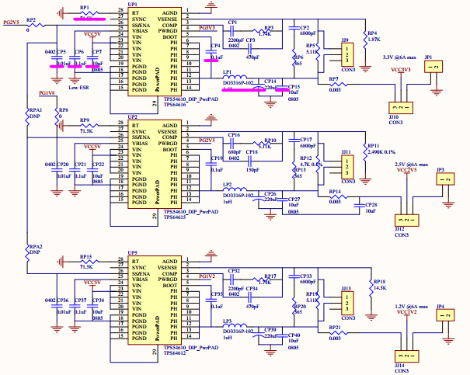

Slide 8
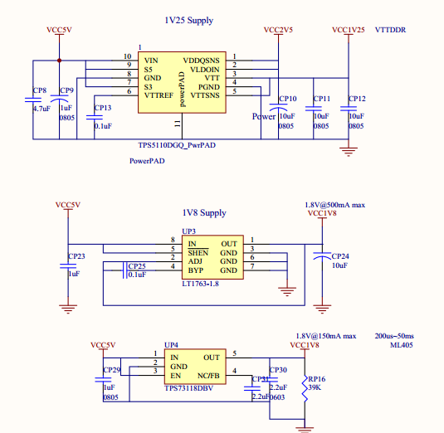

Slide 9
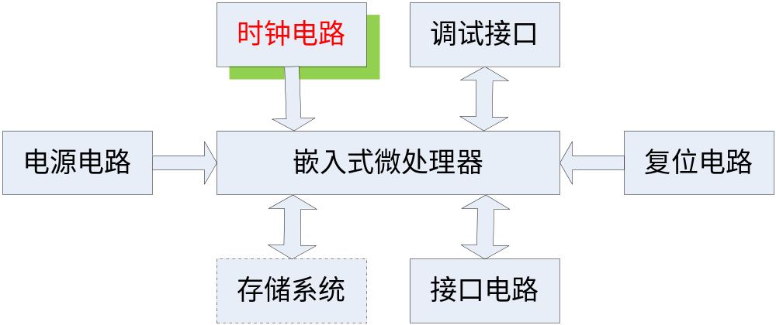
时钟电路：片外时钟采用外接晶体振荡器；晶振和芯片之间加入电容和电阻（滤波和稳定）。
片内时钟是嵌入式芯片上的时钟电路，将外接晶振引入的时钟经过处理后供给芯片上的处理器核和其它片上扩展控制器。

Slide 10
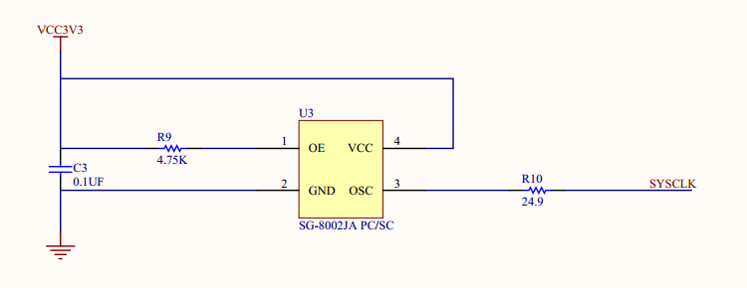

Slide 11
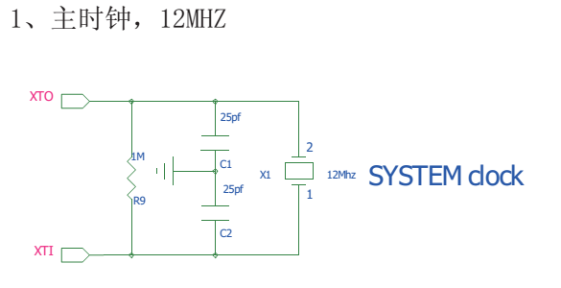
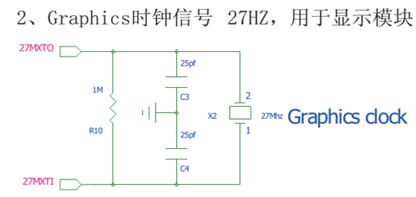
Ok6410核心板有4个时钟源

Slide 12
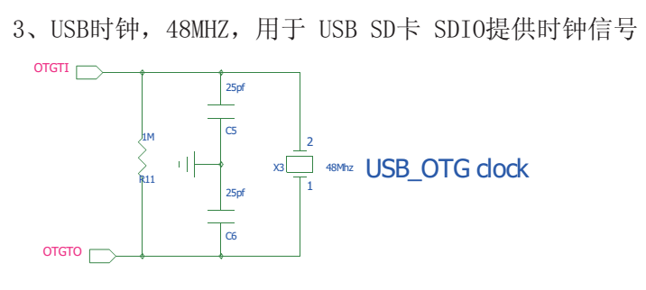

Slide 13
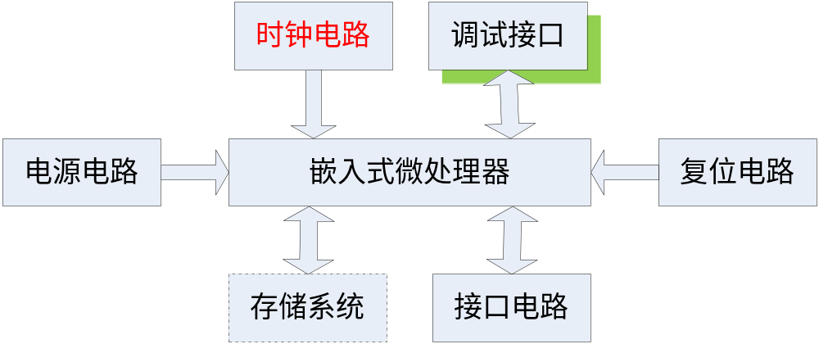
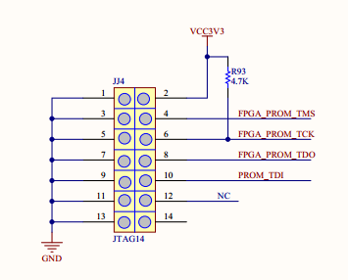
调试接口：从处理器芯片引出的在线调试JTAG接口。实现程序代码的下载和调试。

Slide 14
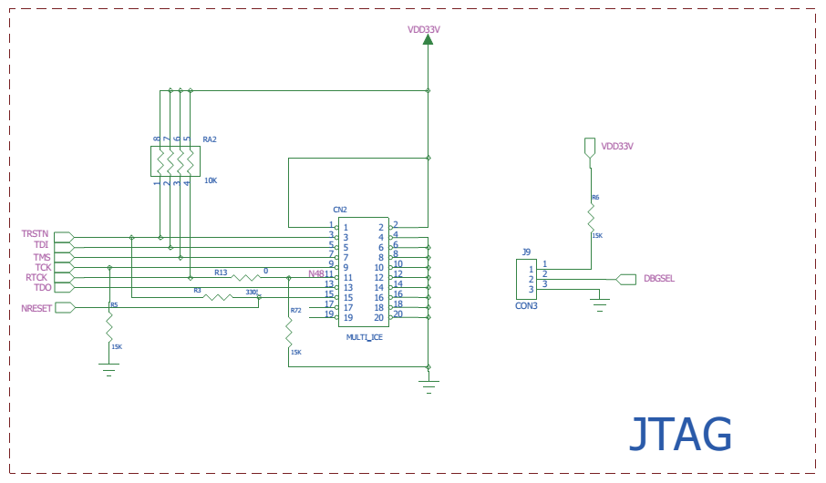
Ok6410的调试接口电路

Slide 15
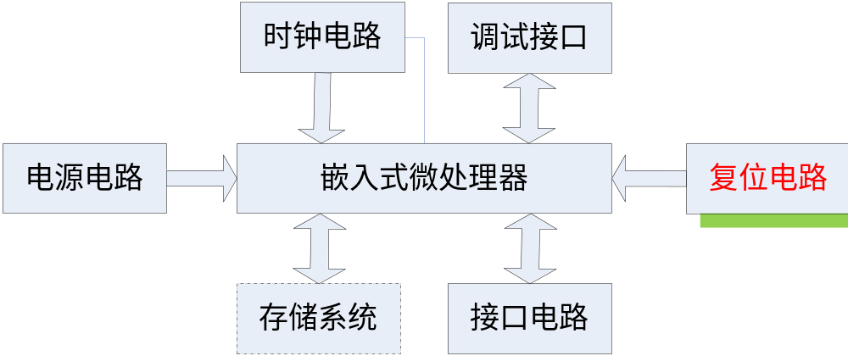
复位电路：实现系统的复位功能，在实际的嵌入式系统一般是以按键的形式输入相应的信号实现对微处理器的复位。

Slide 16
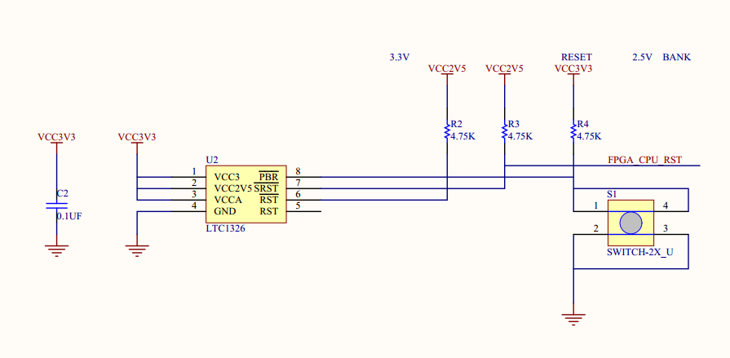

Slide 17
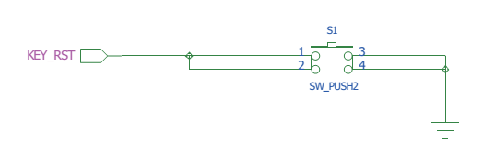
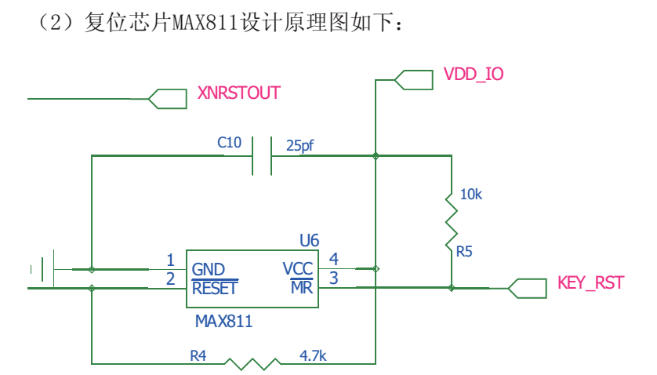
OK6410的复位电路

Slide 18
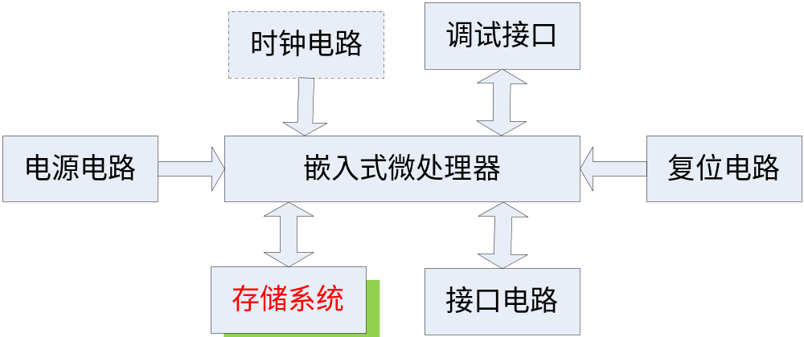
存储系统：由RAM和ROM组成。可以分为片内存储器和片外存储器。

Slide 19
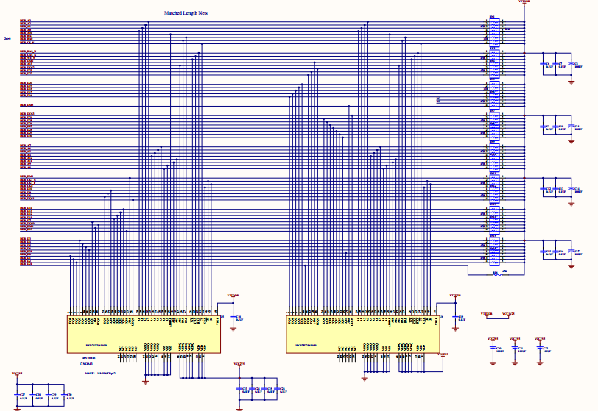

Slide 20
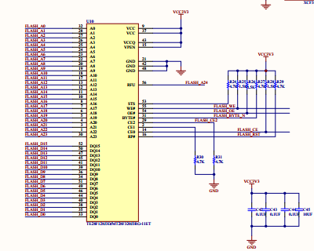

Slide 21
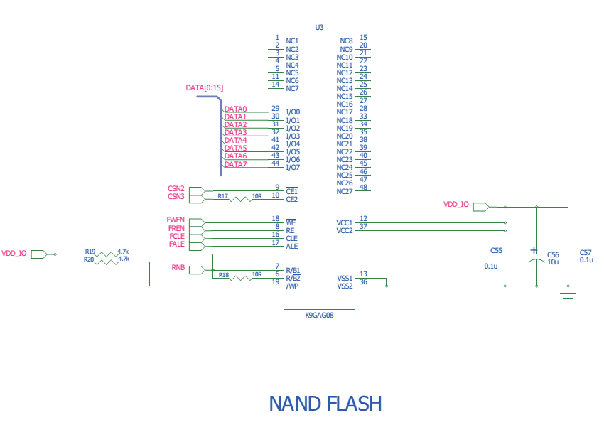
Ok6410

Slide 22
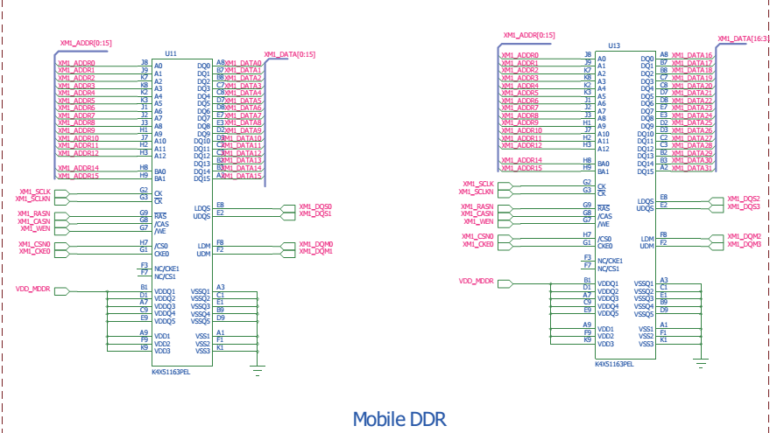
Ok6410

Slide 23
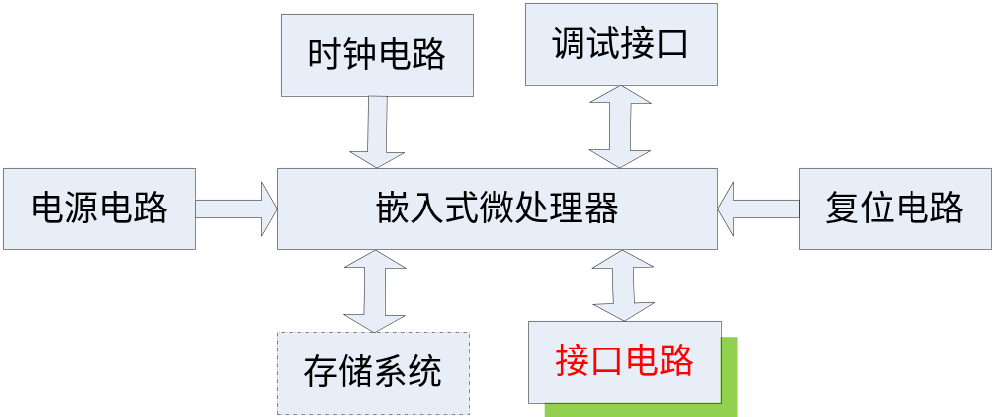
接口电路：芯片有外围接口控制器: 接口电路主要提供物理连接，并根据需要实现电平的转换。片上没有外围接口电路：需要增加接口控制器，以及如何与嵌入式芯片通信。

Slide 24
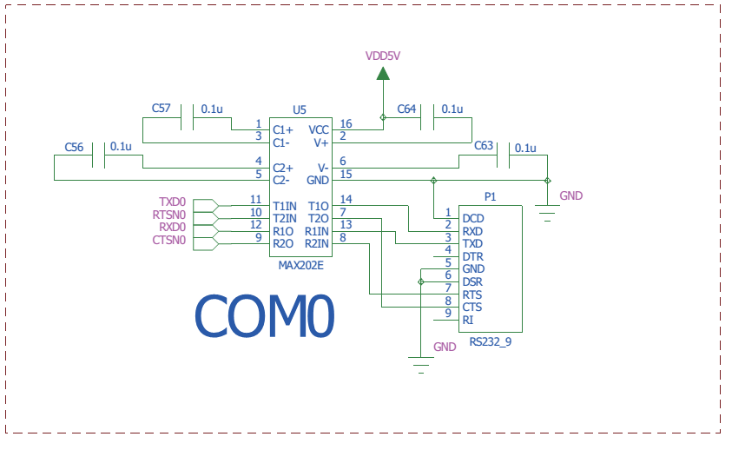

Slide 25
2.2 嵌入式处理器的特点及分类
知识目标
嵌入式微处理器的特点和分类

Slide 26
2.2.1 嵌入式处理器的基本特征
  体积小、集成度高、价格较低
  可扩展的处理器结构
  功耗很低
  对实时多任务有很强的支持能力
  具有功能很强的存储区保护功能

Slide 27
2.2.2 嵌入式处理器的种类
对全球嵌入式处理器的不完全统计：
品种数量超过1000多种
流行的体系结构达30余种

Slide 28
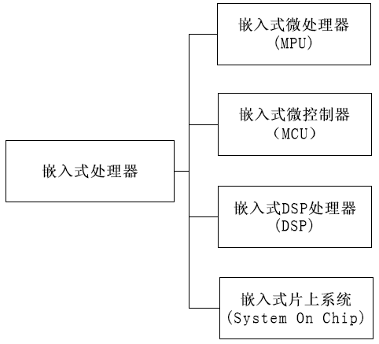
嵌入式处理器分为四大类型：
图2-2 嵌入式处理器种类

Slide 29
1. 嵌入式微处理器 (Micro-Processor Unit，MPU)
MPU与通用计算机中的CPU不同之处
  将微处理器装配在专门电路板上，保留和嵌入式应用紧密相关的功能硬件，去除其它冗余功能部分
  增强工作温度、抗电磁干扰、可靠性等
  MPU常见系列
  X86、Am186/88、ARM 、MIPS、PowerPC、68K等
  发展方向：小体积、高性能、低功能

Slide 30
2. 嵌入式微控制器(Microcontroller Unit，MCU)
又称为单片机
MCU特点
  单片化：将整个计算机系统集成到一块芯片中
    以微处理器内核为核心，芯片内部集成了各种必要的功能和外设（ROM/EPROM/FLASH、RAM、总线、定时/计数器…）
    片上外设资源一般比较丰富，适合于控制，因此称为微控制器
    单片化：减少了体积，降低了成本和功耗，提高了可靠性
    嵌入式系统的主流，占据了70%的市场份额

Slide 31
MCU种类
  通用系列
    代表性的包括 8051 、P51XA 、MCS-96 /196/296、C166/167、MC68HC05/11/12/16、 MC68300等
  半通用系列
    例如，支持USB接口、I²C 、CAN等众多专用MCU 和兼容系列
  其它
    AMD公司将Am186CC/ CW 等嵌入式处理器称之为 Microcontroller
    Motorola 公司把以PowerPC为基础的 PPC505 和 PPC555 亦列入单片机行列
    TI 公司将TMS320C2XXX 系列DSP作为MCU

Slide 32
3. 嵌入式DSP处理器(Digital Signal Procssor, DSP)
专门用于信号处理的处理器，对系统结构和指令进行了特殊设计。
DSP的特点：
  系统结构
    采用Harvard（哈佛）结构和专用的硬件乘法器
  指令系统
    快速DSP指令（属RISC精简指令集）
适合于对处理器运算速度要求较高、向量运算较多的应用领域

Slide 33
DSP典型应用
  数字信号处理领域
    数字滤波、快速傅立叶变换、频谱分析等方面
  多媒体信号处理
    移动电话、语音识别
    MPEG-1、MPEG-2、MPEG-4等多媒体播放系统
  智能化嵌入式系统
    带有智能逻辑的消费类产品
    生物特征识别的终端
    带有加密解密算法的键盘等

Slide 34
DSP种类
  DSP处理器经过单片化、增加片上外设而成
  例如：TI的TMS320系列处理器包括用于控制的C2000系列、移动通信的C5000系列、以及性能更高的C6000和C8000系列
  在通用单片机或 SOC(System On Chip) 中增加DSP协处理器
  例如：Intel的MCS-296和Siemens的TriCore

Slide 35
4. 嵌入式片上系统(System On Chip(SOC))
嵌入式片上系统：在一片硅片上实现一个复杂系统，包括一个或多个处理器、存储器、模拟电路模块、数模混合信号模块以及片上可编程逻辑。

Slide 36
SOC优点
  系统级集成、体积减小
  整个系统（一个或多个微处理器核（如RISC+DSP）＋输入/输出＋USB/IEEE 1394/以太网/GSM/GPRS等通信接口）集成到一块芯片中
  功耗降低
  通过改变内部工作电压
  可靠性提高
  利用内嵌电路，避免外部电路板在信号传递时产生的系统噪声

Slide 37
SOC种类
  通用系列
    包括 Siemens的TriCore、Motorola 的M-Core、某些 ARM 系列器件、Echelon和Motorola 联合研制的Neuron芯片等
  专用系列一般用于某个或某类系统中
  代表性的产品是Philips的Smart XA

Slide 38
2.3 典型的嵌入式处理器
知识目标
嵌入式处理器

Slide 39
2.3 典型的嵌入式处理器
ARM
MIPS
PowerPC
68K/Coldfire

Slide 40
1．ARM
ARM：嵌入式微处理器通称；公司名称；一种技术。
Acorn RISC Machine—Advanced RISC Machine
1990年ARM公司
IP: 知识产权 (Intellectual Property）
    或称为SIP（硅/半导体知识产权 )—指芯片电路的制作方式或电路图等方面的知识产权。
    厂商向拥有技术的IP Provider直接购买IP 以缩短Time-to-Market。

Slide 41
ARM内核及ARM处理器的特点
  小体积、低功耗、高性能而低成本
    RISC(Reduced Instruction Set Computer )体系结构
  16/32位双指令集
    16位Thumb指令集：密度高，所占存储空间较小
    32位的ARM指令集：处理32位数据时性能较高
  全球众多的合作伙伴（见下图）

Slide 42
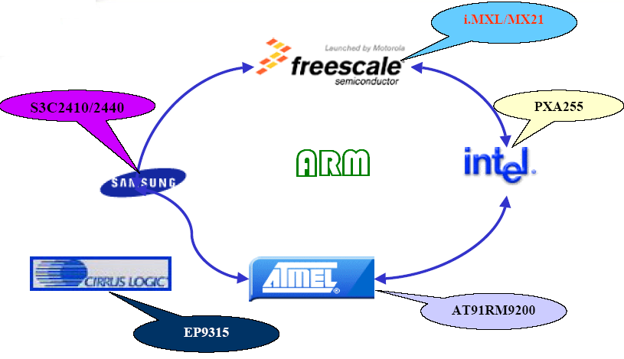
图2-3 ARM全球合作伙伴

Slide 43
ARM产品系列
  ARM7：低功耗的32位核，适用于对价位和功耗敏感的产品
  ARM9：集成度较高，集成了TFT LCD控制器、USB Host以及各种存储卡接口，其功能已相当于嵌入式微控制器
  SecurCore：是专为安全需要而设计
  XScale ：Intel主要推广的一款ARM微处理器系统，提供较强的多媒体功能和网络通讯功能

Slide 44
ARM应用领域
  移动通信、手持设备、多媒体数字消费嵌入式解决方案
  例：
  PDA:Compaq的iPAQ H3630、HP的Jornada 720、联想的天玑5100均采用Intel的StrongARM SA-1110（206MHz）
  移动通信：HP iPAQ hw6515 GPS 全智能手机采用Intel的PXA270处理器（312MHz）

Slide 45
2．MIPS
MIPS（Microprocessor without Interlocked Piped Stages）：无内部互锁流水级的微处理器，利用软件方法来避免流水线中的数据相关问题。
MIPS公司
  在RISC处理器方面占有重要地位
  1999年发布MIPS 32和MIPS 64架构标准
MIPS应用
高端64位20Kc
低端Smart MIPS
MIPS特点
  属于高性能、高处理能力的高端嵌入式处理器
  目前其成本价格和开发工具价格也很昂贵

Slide 46
3．PowerPC
PowerPC架构的特点是可伸缩性好，方便灵活
品种多：通用处理器、嵌入式控制器和内核
例如
  IBM公司的PowerPC 405 GP等
  Motorola MPC823e微处理器是一个高度综合的片上系统（SOC）设备
PowerPC应用范围
  非常广泛：高端的工作站、服务器到桌面计算机系统；消费类电子产品到大型通信设备

Slide 47
4．68K/Coldfire
Motorola 68000(68K)比Intel的8088还要早，采用CISC结构。
1994年推出了基于RISC结构的68k/Coldfire系列微处理器，内核构造：从ColdFireV2的简单处理器到CodeFireV3的流水线结构，到ColdeFireV4哈佛结构的流水线结构+有限的超标量处理器，到ColdFireV5的完全超标量处理器。
68K/Coldfire主要应用于对实时性和可靠性要求较高的工业控制领域

Slide 48
2.4 嵌入式处理器的选型
知识目标
嵌入式处理器的技术指标，选型原则

Slide 49
2.4 嵌入式处理器的选型
嵌入式开发的硬件平台的选择主要是嵌入式处理器的选择
嵌入式处理器内核的选择依据：应用领域、用户需求、成本、开发的难易程度等。
嵌入式处理器的技术指标，选型的总原则和具体方法

Slide 50
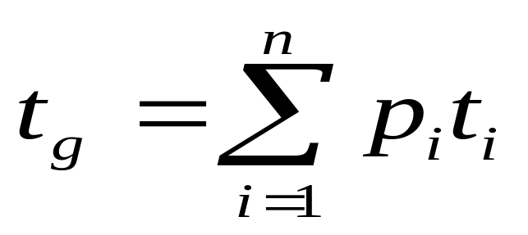
2.4.1 嵌入式处理器的技术指标
功能:存储器的数量和外部设备接口的种类；
字长：参与运算的数据的长度，决定了寄存器、运算器和数据总线的位数，直接影响硬件的复杂程度；
处理速度：执行不同的操作所需要的时间是不同的。运算速度的计算方法，如：每秒钟执行多少条简单的加法指令；平均指令执行时间（倒数为运算速度指标，MIPS）：

Slide 51
2.4.1 嵌入式处理器的技术指标
MFLOP: 每秒百万次浮点计算
主频—时钟频率（MHz），时钟频率的倒数为时钟周期，是CPU完成某个基本操作的最短时间单位。
CPI（Cycles Per Instruction）：每条指令周期数，即执行一条指令所需要的周期数。

Slide 52
工作温度
功耗：工作功耗、待机功耗；功耗与工作频率、电源电压之间的关系
寻址能力：地址线的数目
平均故障间隔时间（Mean Time Between Failures，MTBF）以工作时间除以故障次数
性能价格比：性能（处理器的处理速度、主存储器的容量和存取周期、I/O设备配置情况、计算机的可靠性等）
工艺：半导体工艺和设计工艺
电磁兼容性指标

Slide 53
2.4.2 嵌入式处理器的选型原则
选择处理器一般根据功能、处理速度和存储器寻址能力进行。
主要包括以下4项选型原则：
(1) 根据具体应用领域选择MPU/MCU/DSP/ SoC中的一种。例如：
  在高端数据处理应用领域，常选用嵌入式微处理器
  在实时控制领域，多选用嵌入式微控制器
  在数字图像处理、多媒体信息设备等领域，往往选用嵌入式DSP处理器或带有DSP内核的嵌入式片上系统

Slide 54
(2) 根据具体应用功能需求、性能指标、运行环境和成本预算等选择芯片的具体型号和配置参数；要本着够用原则和成本原则
(3) 关注生产厂商是否提供硬件调试工具和评估板
  ICE等调试工具有助于很大程度缩短调试周期、降低调试难度
  评估板用于验证自己的选型决策是否正确
(4) 对于32位及以上嵌入式处理器，关注是否有合适的嵌入式操作系统支持

Slide 55
2.5 嵌入式系统的存储系统
知识目标
存储系统的层次结构；存储管理单元（MMU）；存储设备

Slide 56
2.5 嵌入式系统的存储系统
2.5.1 存储系统的层次结构
统一Cache
独立的数据/程序Cache
寄存器
更小
更快
更贵的
存储设备
芯片内的
高速缓存
cache
芯片外的高速缓存
SRAM、DRAM、
DDRAM
更大
更慢
更便宜的
存储设备
主存储器
（FLASH、PROM、
EPROM、EEPROM）
外部存储器
（磁盘、光盘、CF卡、SD卡）
远程二级存储
（分布式文件系统、Web服务器）

Slide 57
2.5.2存储管理单元
程序1
程序2
物理内存
程序3
程序4

Slide 58
单道程序
程序2
程序1
程序3
程序4
物理内存

Slide 59
多任务操作
程序1
程序2
程序3
程序4

Slide 60
多任务操作
程序1
程序5
程序3
程序4

Slide 61
多任务操作
程序1
程序2

Slide 62
2.5.2存储管理单元
MMU（Memory Mange Unit，存储管理单元）：在CPU和物理内存之间进行地址转换，将地址从逻辑空间映射到物理空间--内存映射；
MMU的主要功能：
虚拟存储空间到物理存储空间的映射
存储器访问权限的控制
设置虚拟存储空间的缓冲特性

Slide 63
页式存储管理
1. 页表：存储在内存中的一个表，用来管理页；
2. 每一行对应于虚拟存储空间的一个页，包含了虚拟页对应的物理内存页的地址、页的访问权限和缓冲特性；
3. 从虚拟地址到物理地址就是查询页表的过程

Slide 64
页式存储管理
4. 对页表的访问只局限于少数几个单元（程序执行过程的局部性原理），增加一个小容量、高速的存储部件来存放当前访问需要的地址变换条目—地址转换后备缓冲器（TLB）；
5. ARM处理器请求存储访问时，先在TLB中查询虚拟地址，然后再在页表中查询

Slide 65
嵌入式系统支持的内存块的大小：
段：1MB
大页：64KB
小页：4KB
极小页：1KB

Slide 66
2.5.3常见的嵌入式系统存储设备
RAM（随机存储器）：SRAM、DRAM、DDRAM；
ROM（只读存储器）：掩膜ROM、PROM、EPROM、EEPROM、Flash ROM；
Flash存储器：用来存储程序和数据，掉电后数据不丢失；NOR Flash和NAND Flash；
NOR与NAND FLASH的区别：
划分的单位；擦除操作；读的速度；写的速度；

Slide 67
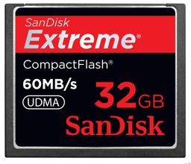
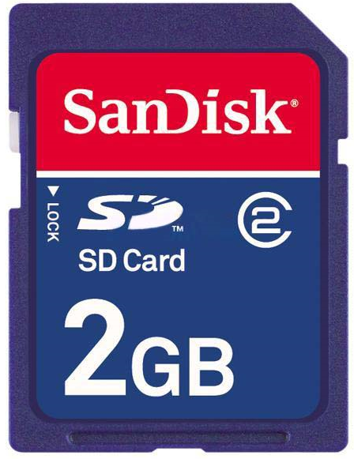
标准存储卡（Compact Flash，CF卡）：是利用Flash技术的存储卡
安全数据卡（SD卡）

Slide 68
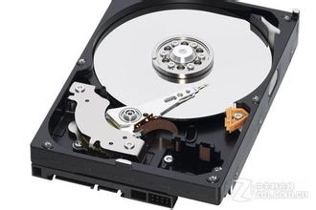
硬盘存储器：容量大、寿命差、速度较快。
硬件部分：硬盘控制器、硬盘驱动器以及电缆。
分类：温彻斯特盘和非温彻斯特盘。
常见接口：IDE和SCSI。
移动硬盘采用PCMCIA或USB。

Slide 69
2.6 嵌入式系统的常用接口及总线
2.2.1 外设接口
2.2.2 通信接口

Slide 70
2.2.1 外设接口
并行接口
串行接口
  I²C
  I²S
  USB
  IEEE1394

Slide 71
1. 并行接口
结构
  通过由多条数据线组成总线
  一次可以同时传送多位数据
  例：打印机并口(Parallel Port)
特点
  传输数据量大、速度快、控制简单
  传输总线的长度受限（过长时，电子线路间将产生电容效应），且抗干扰能力差

Slide 72
2.6.1 I²C(Inter－Integrated Circuit)总线接口
功能与特点
  用于连接微控制器和外设ADC、DAC、存储器、LED驱动器、实时时钟等芯片
  支持多主控
  通信速度：100Kbit/s 、400Kbit/s、3.4Mbit/s
  简单，成本低

Slide 73
组成：
两根串行线（均为双向I/O线）
  串行时钟线（SCL，Serial Clock Line）
  串行数据线（SDL，Serial Data Line）
  注：通过数据线的软件寻址实现片选
  减少器件片选线的连接

Slide 74
工作原理：一次典型工作流程
  (1) 开始：信号表明传输开始
  (2) 地址：主设备发送地址信息
  (3) 数据：根据指示位，数据在主设备和从设备之间传输
  (4)停止：信号结束传输

Slide 75
2. I²S (Inter-IC Sound)
功能
  是一种串行总线接口标准
  主要应用于连接数字音频处理设备
例如：便携CD机、数字音频处理器等
采用沿独立的导线传输时钟和数据信号的设计，将数据和时钟信号分离，避免了因时差诱发的失真。

Slide 76
2. I²S (Inter-IC Sound)
I2S标准：硬件接口规范，数字音频数据格式
组成：3个主要信号
  串行时钟（SCLK，Serial Clock）
  帧时钟LRCK，用于切换左右声道的数据
  串行数据SDATA，音频数据
  主时钟MCLK：同步
  声道选择线WS，表明正在传输的声道。
电气规范，时序要求，I2S总线结构配置

Slide 77
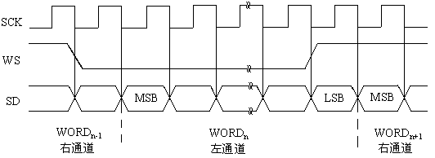
工作时序
图4-17 I²S总线接口的基本时序

Slide 78
3. USB（Universal Serial Bus，通用串行总线）
通用串行总线，规范了电脑与外设的连接和通信。
功能与特点：
  为外设扩充提供一种即插即用的简单方法
    连接外设不必打开机箱
    允许外设热插拔，而不必关闭主机电源
    采用“级联”方式（最多连接127个外设，而每个外设间距离可达5米），且不会有IRQ冲突
    自取电：提供5V电源
  速度较快
    USB1.1：最高达12Mbps
    USB2.0：最高达到480Mbps
    USB3.0： 最大数据速率5Gbps

Slide 79
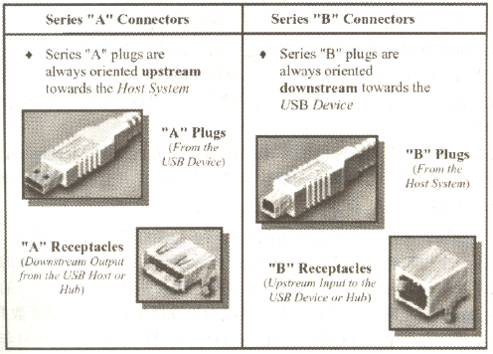
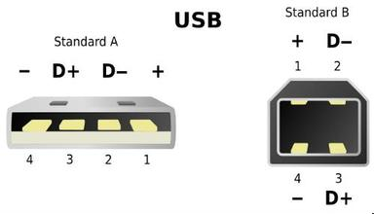
种类
  A类连接器
  主设备端
  B类连接器
  从设备端
图4-18 USB连接器常见种类

Slide 80
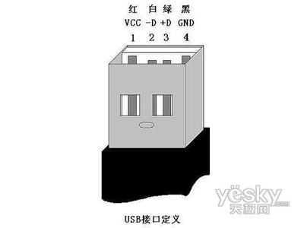
USB传输信号和电源通过一种4线的电缆。

Slide 81
VBUS（VCC）和GND：向设备提供电源；VBUS使用+5V电源。
-D，+D：用于发送信号。

Slide 82
4. IEEE1394
IEEE1394：亦称为火线（Firewire）--由苹果公司研制
IEEE1394开放式主控制器接口（OHCI）由物理层、链路层、交易层和串行总线管理层组成。
物理层：提供设备和线缆之间的电气和机械连接，处理数据传输和接收，确保所有设备可正常访问；
链路层：提供同步和异步模式下数据包接收确认、定址、数据校验、数据分帧等链路层功能；
交易层：处理异步数据包，提供Read、Write和Lock命令；
串行总线管理：提供全部总线管理功能。

Slide 83
IEEE1394的特点和局限
  节点间的最大距离不超过4.5米
  每个网段最多可以连接63台设备
  支持热插拨
  使用对等结构，不需要专门设置
  同一网络内可实现不同的传输速度
  高速率

Slide 84
IEEE1394与USB的不同
  传输速率不同
    USB1.1为12Mbps，USB2.0最高为480Mbps，
    一般用于连接键盘、鼠标与麦克风等低速设备
    IEEE1394目前为400Mbps，将要达1Gbps，
    可连数码相机、扫描仪和信息家电等高速设备

Slide 85
  连接方式不同
    USB：主从方式，需要HUB，最多127台设备
    IEEE1394：多主方式,不需要HUB，用网桥连多个IEEE1394网络(网内63)(达到无限制连接)
  智能化不同
    USB：以HUB来判断连接设备的增减
    IEEE1394：可以在其设备进行增减时自动重设网络

Slide 86
2.2.2 通讯接口
有线通信接口
  RS-232
无线通信接口
  红外线/蓝牙

Slide 87
5. RS-232接口
功能与特点
  电子工业协会（EIA）制订的点对点的串行异步通信标准
  用于连接数据终端设备（DTE）和数据通信设备（DCE）
  包括机械特性规范和电气特性规范
  传输速率2400～19200bps

Slide 88
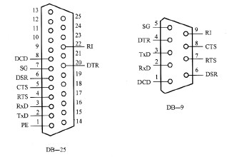
5. RS-232接口
物理接口包括DB9和DB25两种。
RS232 舍友25条信号线，4条数据线、11条控制线、3条定时线、7条备用线

Slide 89
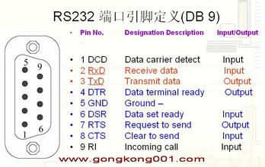
5. RS-232接口
物理接口包括DB9和DB25两种。

Slide 90
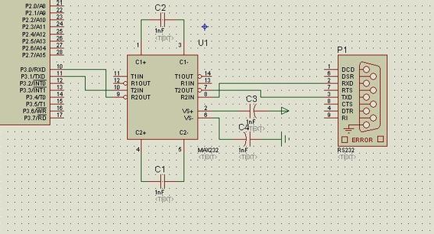
5. RS-232接口
物理接口包括DB9和DB25两种。

Slide 91
5. RS-232
对电气特性、逻辑电平和信号线功能做了规定：
TXD和RXD上：
  逻辑1：电压范围-15V— -3V之间
  逻辑0：电压范围+3V— +15V之间
  RTS、CTS、DSR、DTR和DCD等控制线上：
  信号有效（ON状态）：电压范围+3V— +15V之间
  信号有效（OFF状态）：电压范围-15V— -3V之间

Slide 92
5. RS-232
RS232用正负电压表示逻辑状态，而计算机以高低电平表示逻辑状态，因此它们之间必须加上电平转换电路（器件）。
如：MAX3232、MC1488、SN75150等

Slide 93
6. 红外接口
是一种红外无线传输协议以及基于该协议的无线传输接口。
收发模块组成：3部分
  红外线发光二极管，发射的红外波长：0.85～0.9μm
  硅晶PIN光检二极管
  控制电路

Slide 94
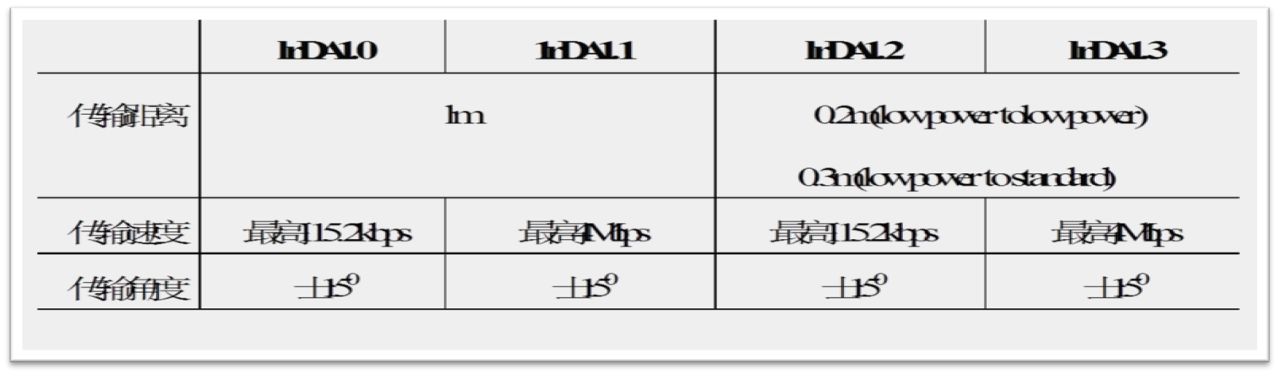
红外线通信标准：
表4-3 红外线IrDA标准

Slide 95
技术特点
  无线连接技术
  通过电脉冲和光脉冲的相互转换实现无线数据收发；
  小角度、短距离、点对点直线数据传输
  传输速率较高。

Slide 96
用途
  笔记本电脑、台式机和手持电脑
  打印机、键盘、鼠标灯外围设备；
  电话机、移动电话
  数码相机、计算器、游戏机、机顶盒、手表；
  工业设备和医疗设备；
  网络接入设备。

Slide 97
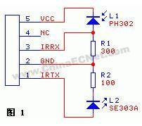
红外接口：
  IRTX：红外传输；
  GND：电源地；
  IRRX：红外接收；
  NC；
  VCC：电源

Slide 98
红外收发电路：
  由红外发射管L2和限流电阻R2组成。
红外接收电路：
由红外接收管L1和取样电阻R1组成。

Slide 99
2.7 本章小结
嵌入式微处理器：硬件系统核心部件
基本特征、种类与典型系列、选型方法、发展趋势
常用接口与总线
外设接口、通信接口

Slide 100
习题
1.嵌入式处理器通常划分为哪四大类型？列举出每种类型的典型嵌入式处理器的型号系列名称。
2.自己使用的手机通讯工具中使用的是何种类型型号的嵌入式处理器？
3.如何进行嵌入式处理器的选型？
4.简述矩阵键盘按键接收的工作原理。
5.简述电阻式触摸屏的工作原理.
6.比较IEEE1394与USB两种串行外设接口的不同。

